Slide 1
Redes de Seguridad Financiera - Primera Barrera de Entrada:
Fortalecimiento de los Procesos de Supervisión por Riesgos
Taller de Capacitación
Supervisión basada en riesgos
(SBR)
Washington D.C., 2 y 3 de Diciembre 2010
Javier Bolzico
Jbolzico@fitproper.com

Slide 2
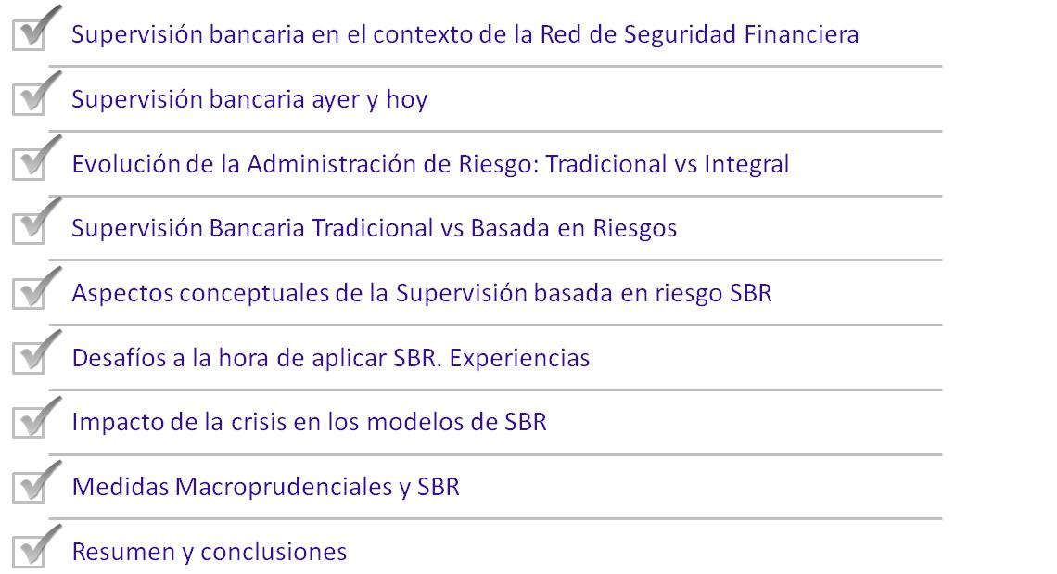

Slide 3

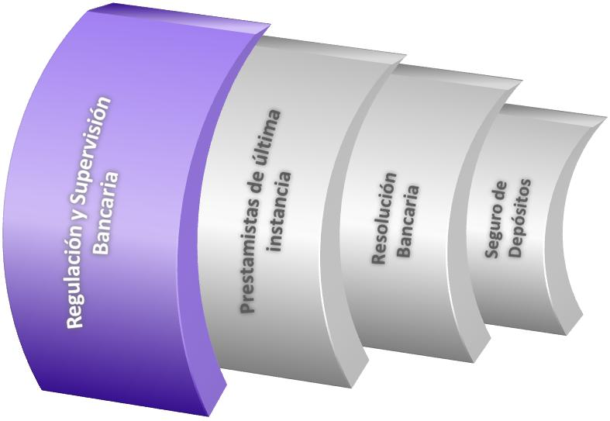
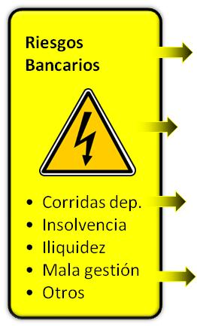

Supervisión bancaria en el contexto de la Red de Seguridad Financiera
GR
Fuente: Javier Bolzico -2006- “Pilares para una Resolución Bancaria Eficiente”. Seminario “Concertación Ecuador”

Slide 4
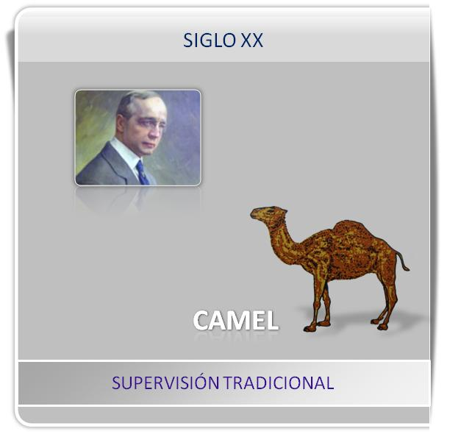
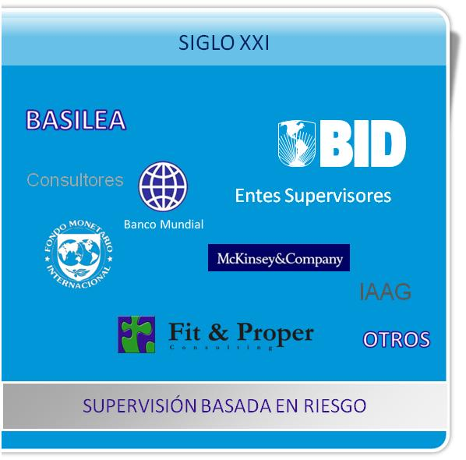
Supervisión bancaria ayer y hoy

Slide 5
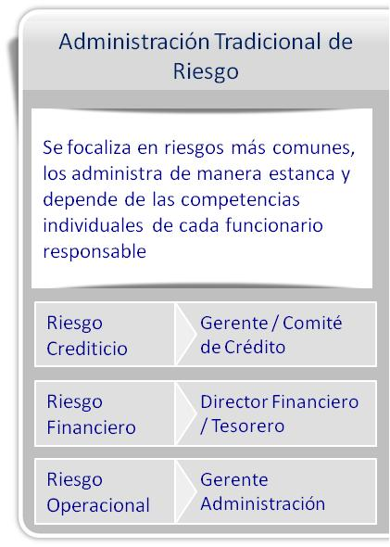
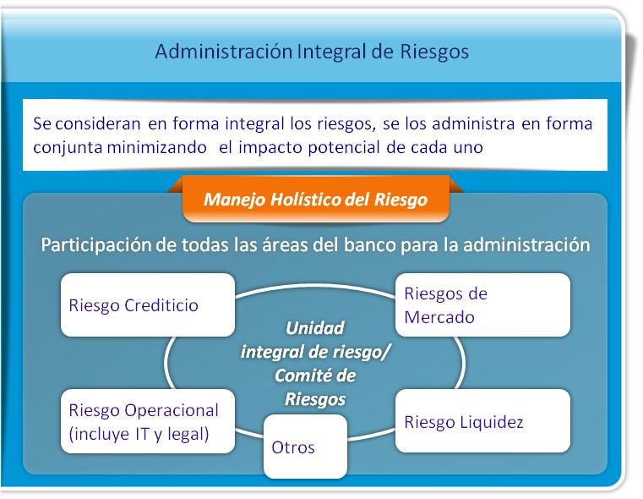
Evolución de la Administración de Riesgo: Tradicional vs Integral

Slide 6
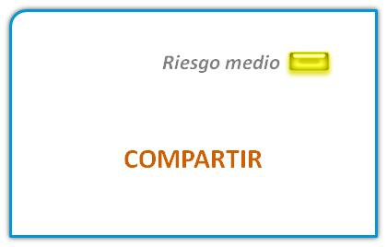
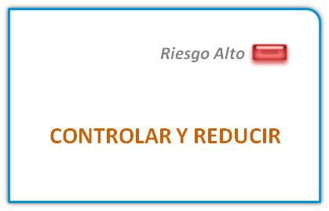
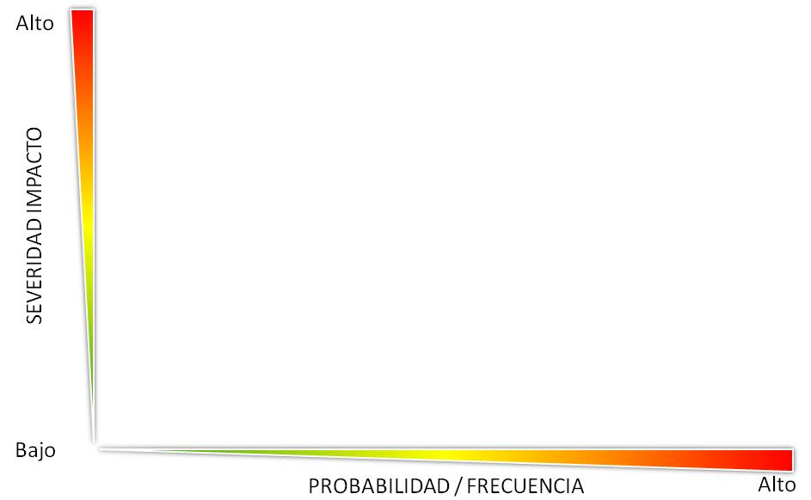
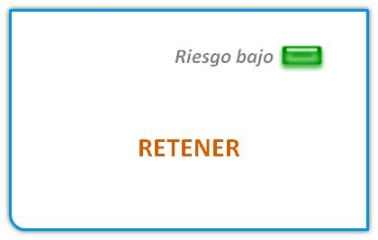
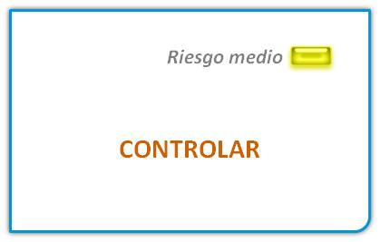
Administración de Riesgo por parte de las entidades
Las entidades frente al riesgo…

Slide 7
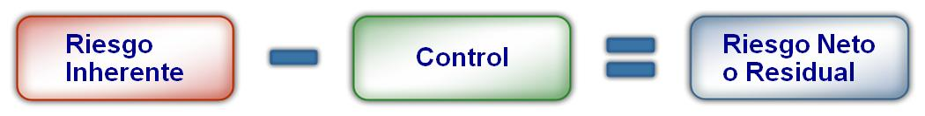
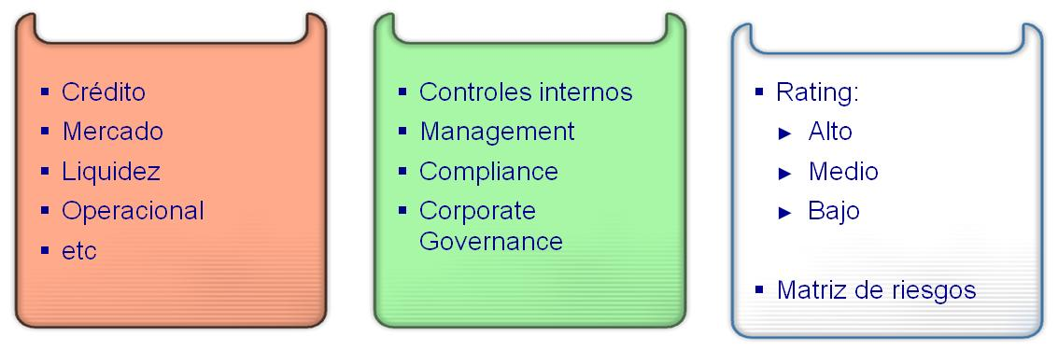
Administración de Riesgo por parte de las entidades
Regla Básica de la gestión de riesgo - COSO

Slide 8
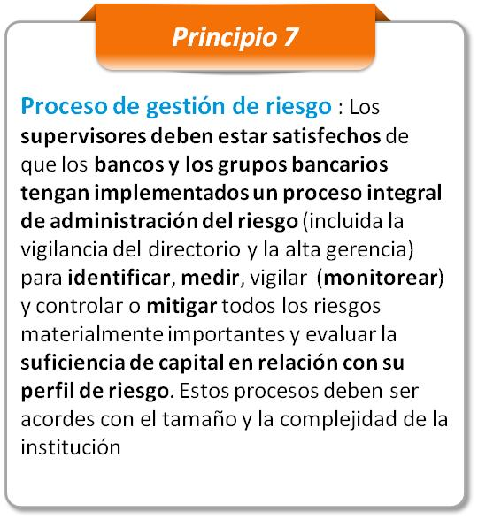
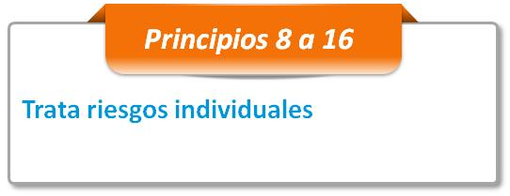
Administración de Riesgo
El impulso de Basilea
IMMM (1):
Identificar,
Medir,
Monitorear y
Mitigar
(1) Hacia una cultura de risk manangent – A. Roisenzvit y M. Zárate . www.asba-supervision.org

Slide 9
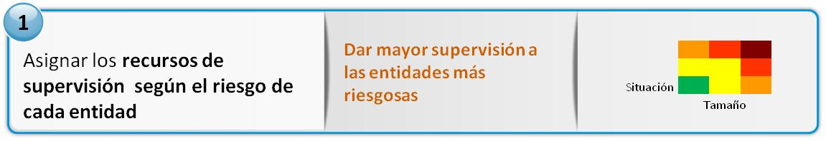
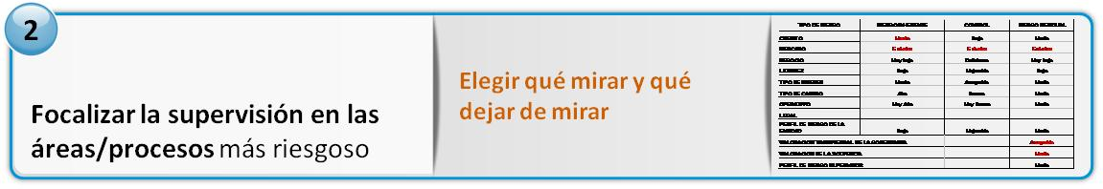
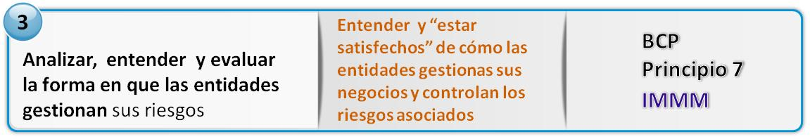
Aspectos conceptuales de la Supervisión basada en riesgo SBR
De qué hablamos cuando hablamos de SBR (regulación + supervisión)

Slide 10

Dice el Principio 7 de los BCP de 2006:
“Los Supervisores deben estar satisfechos que los bancos tengan implementados…”
“Debe verlo con sus propios ojos y desengañarse a su completa y entera satisfacción”

Slide 11




Aspectos conceptuales de la Supervisión basada en riesgo SBR
Supervisión tradicional vs supervisión basada en riesgo
Supervisión Tradicional
Supervisión Basada en Riesgo
Los riesgos se limitan o prohíben
Los riesgos se gestionan (IMMM)
Enfasis en “compliance”
Enfasis en la gestión de riesgos
Se focaliza en las consecuencias
Se focaliza en las causas
Poca diferenciación según riesgo
Alta diferenciación según riesgo
Estático (foto)
Dinámico (película)
Cuantitativa y objetiva
Incómoda !
Cualitativa y subjetiva

Slide 12
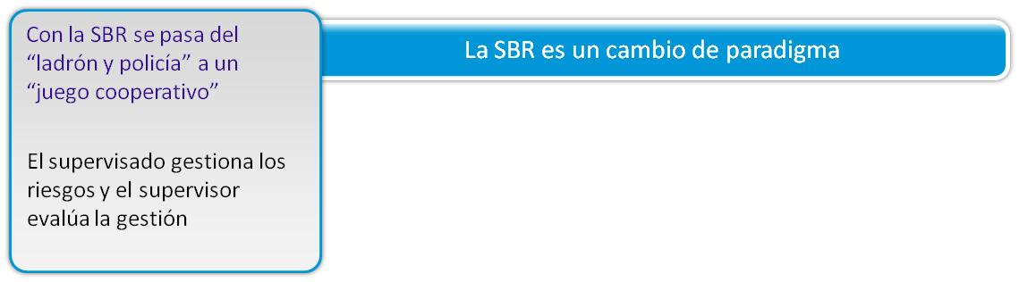

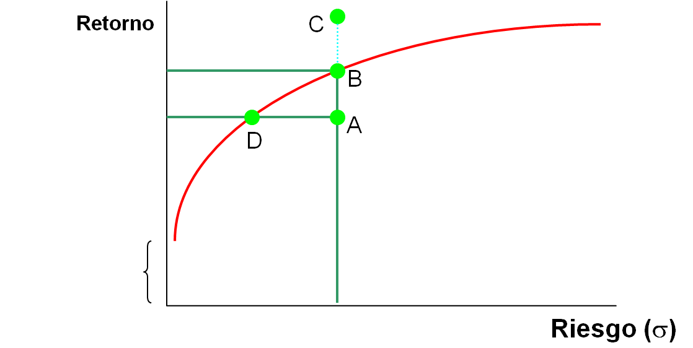

Aspectos conceptuales de la Supervisión basada en riesgo SBR
Supervisión tradicional vs supervisión basada en riesgo
Deja de ser el supervisor el que determina el capital que necesitan los bancos; las necesidades de capital se basan principalmente los resultados de los modelos de los bancos (conceptual)

Slide 13


Aspectos conceptuales de la Supervisión basada en riesgo SBR
Un enfoque desde la visión del supervisor
Procesos para la evaluación de la gestión de riesgos
Supervisión
Basada en
Riesgos
Herramientas Informáticas
de apoyo
Conoce el estado de una entidad financiera en un concepto dinámico del tiempo
Contempla factores de riesgo de carácter sistémico
Acompaña al mercado financiero y la incorporación de instrumentos
Jerarquiza prioridad a las áreas de mayor riesgo y a las entidades de mayor magnitud
Matriz de Riesgo
Alcance de los
procedimientos
de supervisión
Calificación de entidades

Slide 14
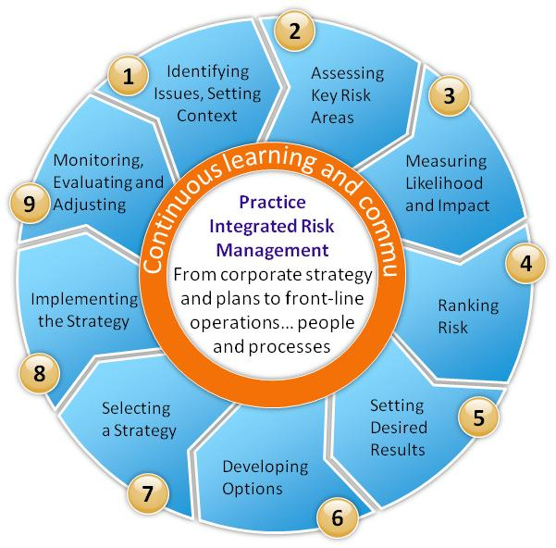
Aspectos conceptuales de la Supervisión basada en riesgo SBR
Modelos de Gestión de riesgos -
Integrated Risk Management Framework Canada 2001

Slide 15
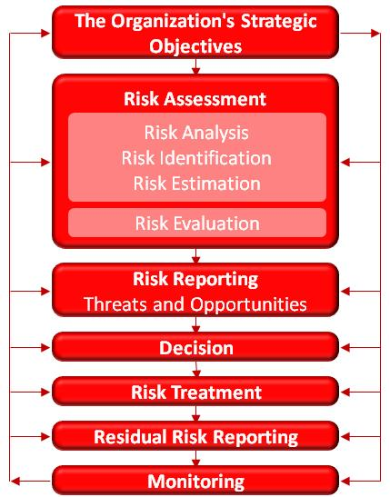
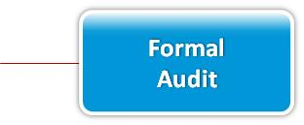
Aspectos conceptuales de la Supervisión basada en riesgo SBR
Modelos de Gestión de Riesgos
“A Risk management Standard” by AIRMIC, UK

Slide 16
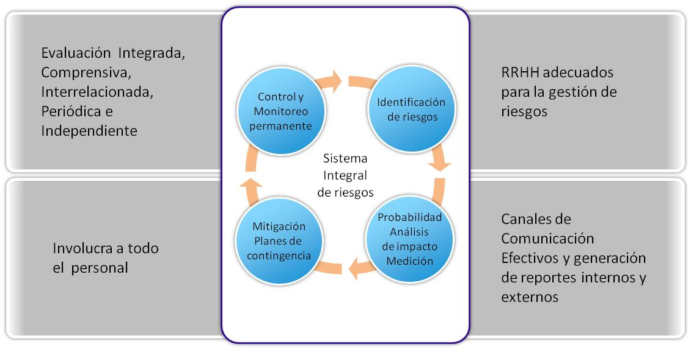
Aspectos conceptuales de la Supervisión basada en riesgo SBR
Sistema integral de riesgos – Uruguay

Slide 17
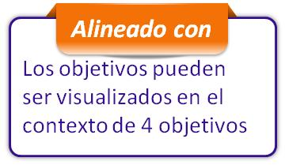
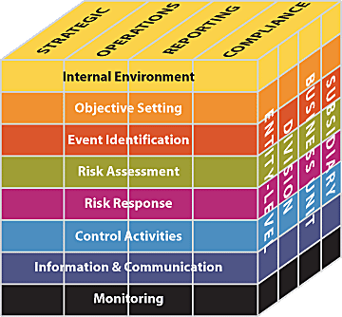
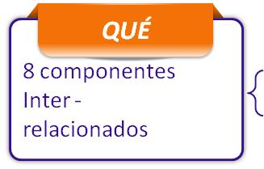

Aspectos conceptuales de la Supervisión basada en riesgo SBR
ERM – Enterprise Risk Management (Coso 2)

Slide 18
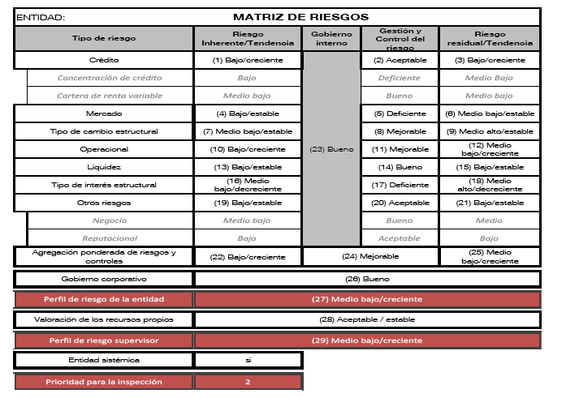
Aspectos conceptuales de la Supervisión basada en riesgo SBR
Matrices de riesgo (España)

Slide 19
Aspectos conceptuales de la Supervisión basada en riesgo SBR
Matrices de riesgo (Canadá)

Slide 20
Aspectos conceptuales de la Supervisión basada en riesgo SBR
Matrices de riesgo (Estados Unidos)
Tipo de riesgos | Cantidad de riesgo | Calidad de la gestión de riesgo | Calificación general de riesgo | Dirección del riesgo
Crédito
Mercado
Liquidez
Operacional
Legal
De Reputación
Compuesto

Slide 21
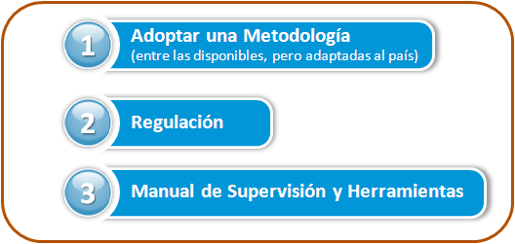


Desafíos a la hora de aplicar SBR
El arte está en:
Ni “inventar la rueda”
Ni implantar un “enlatado”
La experiencia del Ecuador:
SBS

Slide 22
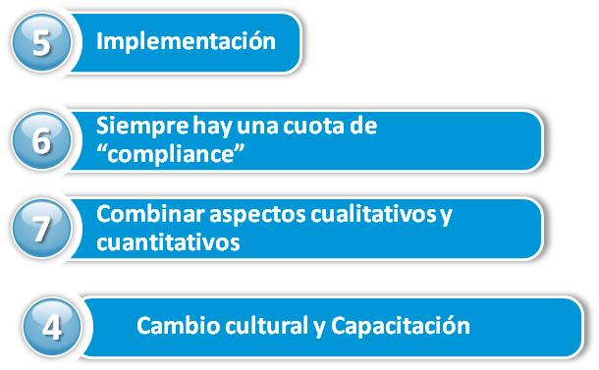

Desafíos a la hora de aplicar SBR (cont.)

Slide 23
Impacto de la crisis en los modelos de SBR
Algunos interrogantes
1
¿ Hasta dónde se puede confiar en los modelos internos de las entidades?
La crisis financiera
internacional ha abierto
algunos interrogantes
sobre la SBR y
Basilea II
3
2
Fijamos capital sobre activos de riesgo, pero ¿conocemos el riesgo de los activos?
¿ Hasta dónde se puede confiar en las calificaciones de las empresas especializadas?

Slide 24
Impacto de la crisis en los modelos de SBR
Basilea III se basa en SBR pero…
Propone colchones de capital adicional (de conservación y anticíclico)
YY%
Nuevo Techo Colchón fase ascendente
Colchón
anticíclico
XX%
Techo Colchón de conservación
Colchón de conservación
8%
Capital Mínimo
0%
Ganancias
Perdidas

Slide 25




Impacto de la crisis en los modelos de SBR
Basilea III se basa en SBR pero…(cont.)
Propone límites al apalancamiento independientemente del nivel de activos de riesgo
NR - Apalancamiento
[miles de millones de libras]
…
[millones de libras]
46
veces
20%
1.6%
Más allá de los modelos y los riesgos, propone parámetros básicos…

Slide 26
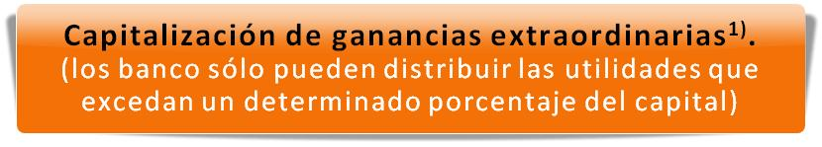
Impacto de la crisis en los modelos de SBR
Una propuesta adicional…
Utilidades que no se pueden distribuir (se capitalizan)
Ventajas
  No permite distribuir ganancias extraordinarias generadas por riesgo excesivo
  Se desalienta la contabilidad creativa
  Reduce riesgo moral
  Fortalece el capital de los bancos
Utilidades
(% del PN)
Nivel de retorno normal (x%)
Utilidades que se pueden distribuir
Tiempo
1) Propuesta de Capitalización de ganancias Extraordinaria de Bancos. Javier Bolzico - Octubre 2010.
www.fitproper.com

Slide 27

Impacto de la crisis en los modelos de SBR
Una propuesta adicional…
ROE - Banco USA
Gs Bancos USA 2002-2007 = $ 660 mil millones
Gs CitiGroup 2002-2006 = $ 42 mil millones

Slide 28
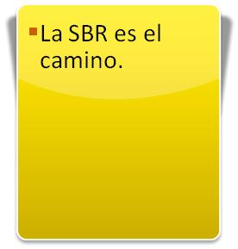
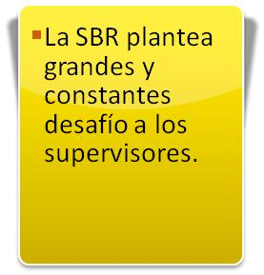
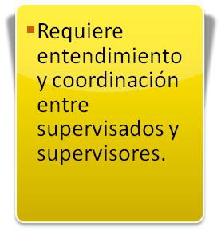
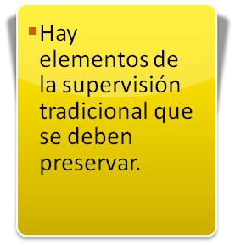
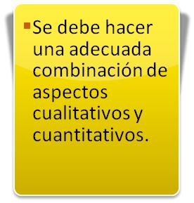
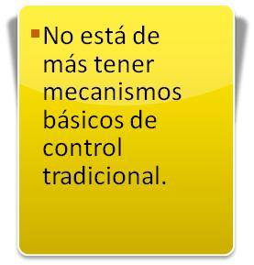
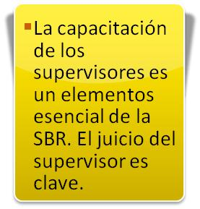
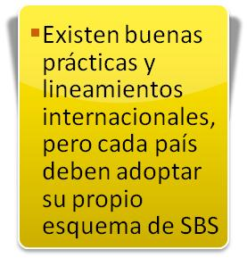
Conclusiones

Slide 29
Redes de Seguridad Financiera - Primera Barrera de Entrada:
Fortalecimiento de los Procesos de Supervisión por Riesgos
Taller de Capacitación
Supervisión basada en riesgos
(SBR)
Washington D.C., 2 y 3 de Diciembre de 2010
Javier Bolzico
Jbolzico@fitproper.com

